Slide 1
Mantis Bug Tracker
Réalisé par :
Amsahal Ihssane El Mokhtari Abir

Slide 2


Plan
Introduction
MantisBT : Définition
Installation
Pourquoi MantisBT ?
Principe des tickets
Fonctionnement et usage
Partie TP (vidéo démonstration)

Slide 3
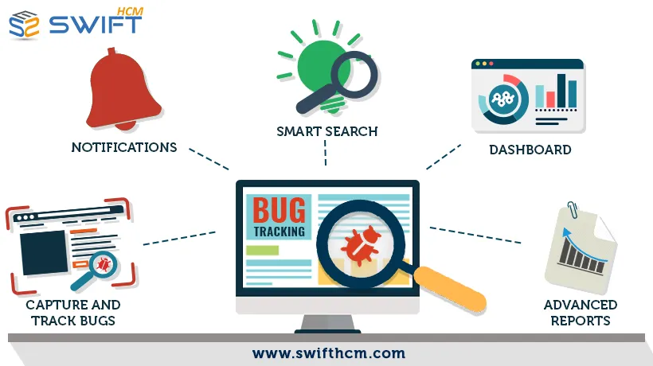
Qu’est ce qu’un bug tracker ?
Les logiciels de suivi des bugs et des tickets permettent aux équipes d'identifier, de consigner et de suivre les bugs dans leurs logiciels.
Notes:
Dans une entreprise, un système de suivi des bugs peut être utilisé pour générer des rapports sur la productivité des programmeurs. Toutefois, ces rapports sont parfois imprécis, puisque des bugs différents ont une sévérité et une complexité variables. La rigueur d'un bug peut ne pas être en relation avec sa complexité : il peut y avoir plusieurs points de vue parmi les développeurs et les architectes.

Slide 4

MantisBT
Mantis est un système de suivi des bugs basé sur une interface web. Il est écrit en PHP et requiert une base de données (MySQL, SQL Server, PostgreSQL, Oracle ou MariaDB) supportée et un serveur web.

Slide 5
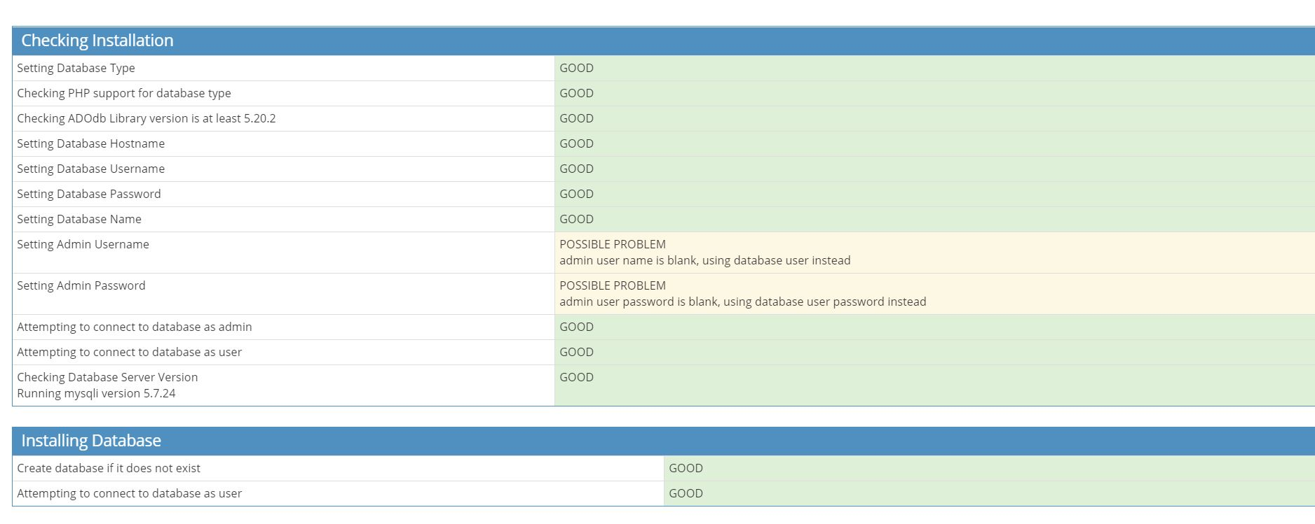
Installation :
Prérequis :
OS
Serveur Apache
BDD MySql
Donc WAMP, XAMPP, ou LAMP.
Notes:
Puisqu’il s’agit d’un logiciel open-source, ...

Slide 6
Pourquoi MantisBT
Le déclarant de l'anomalie peut s'informer à tout moment via le serveur Web de l'avancement du traitement de son problème.
Il suit le principe des tickets.
Concurrents
populaires :
Bugzilla
Redmine
Trac
Open Workbench
OpenProj

Slide 7
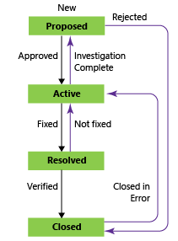
Principe des tickets ..?
Les tickets sont généralement affectés d'un indicateur du degré d'urgence de résolution du défaut : critique, urgent, normal, non urgent.
Cet indicateur est fourni par l'utilisateur ayant rapporté le défaut, et peut être modifié par l'administrateur du projet suivi.
Notes:
Le plus souvent, le système utilise un dispositif de ticket qui permet à l'utilisateur qui a indiqué un défaut de suivre l'évolution de son traitement. Il peut contenir : correction si le défaut est urgent, fin de non recevoir si le défaut n'en est pas un, date probable de correction si celle-ci est différée.
Les tickets sont généralement affectés d'un indicateur du degré d'urgence de résolution du défaut : critique, urgent, normal, non urgent. Cet indicateur est fourni par l'utilisateur ayant rapporté le défaut, et peut être modifié par l'administrateur du projet suivi.

Slide 8
Usage et fonctionnement :
Gestion des catégories.
Gestion des utilisateurs.
Notifications par mail.
Statistiques.
Définition des champs de données à saisir.
Rubrique d’administration pour chaque projet.

Slide 9

Video TP :

Slide 10
MERCI

Slide 11
Webographie :
https://fr.wikipedia.org/wiki/Syst%C3%A8me_de_suivi_des_bugs
https://www.atlassian.com/fr/software/jira/bug-tracking
https://fr.wikipedia.org/wiki/Mantis_Bug_Tracker
https://www.mantisbt.org/download.php
https://fr.wikipedia.org/wiki/Syst%C3%A8me_de_suivi_des_bugs#Principe_des_tickets
https://docs.microsoft.com/en-us/azure/devops/boards/backlogs/manage-bugs?view=azure-devops&tabs=new-web-form

